Slide 1

时序操作介绍
刘紫阳

Slide 2
目录/Contents
系统访问登陆
系统上岗离岗
系统任务查看
临时任务添加
计划查看操作

Slide 3
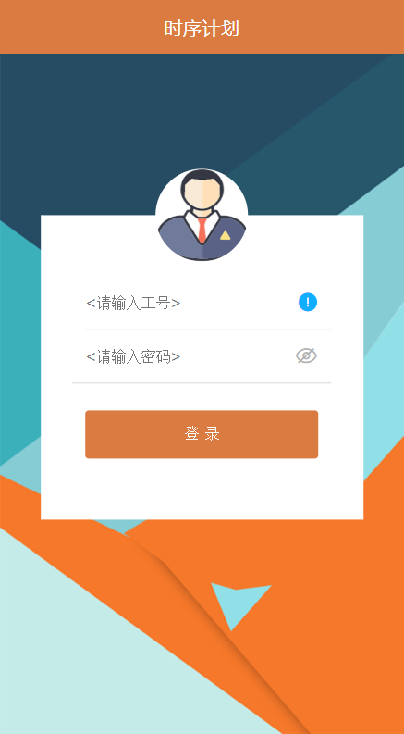

系统登录
手机端登录：手机下载APP
网页端登录：https://timeseqprod.ab-inbev.cn/
账户：员工二八工号
密码：统一123456
1
2
1
2

Slide 4
目录/Contents
系统访问登陆
系统上岗离岗
系统任务查看
临时任务添加
计划查看操作

Slide 5
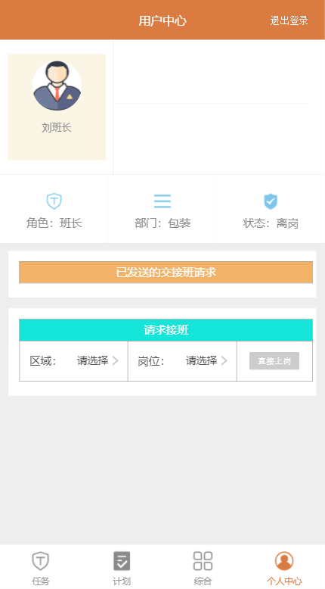
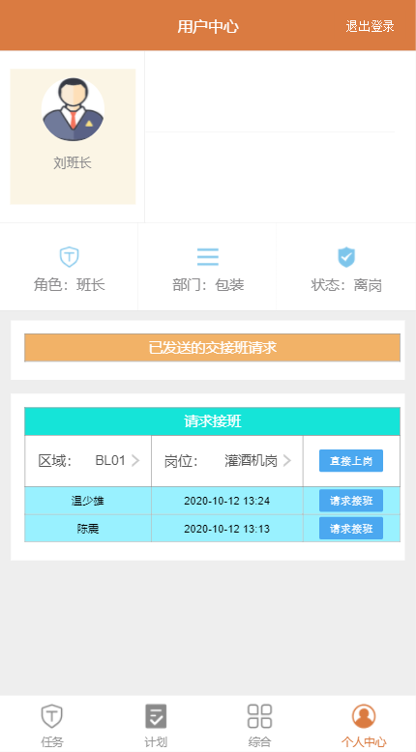
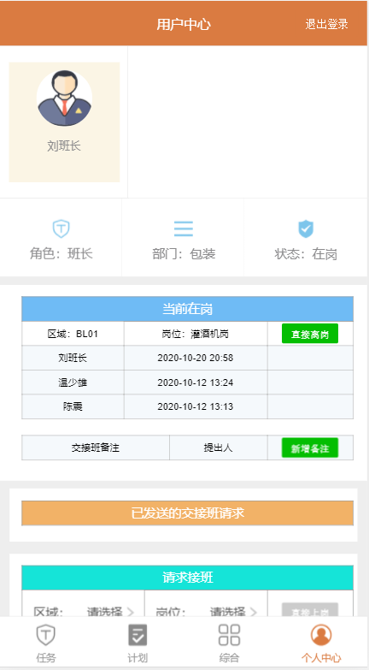
系统上岗
1
2
2
7
10
3
4
5
6
8
1
1
点击个人中心界面
5
选择直接上岗（进入一岗多人模式）
7
点击直接上岗后则岗位上岗成功
2
查看是否属于在岗状态
6
选择请求交接班（进行交接班）
8
添加备注
3
选择区域生产线
9
添重复以上操作则为一人多岗模式
4
选择自己岗位

Slide 6
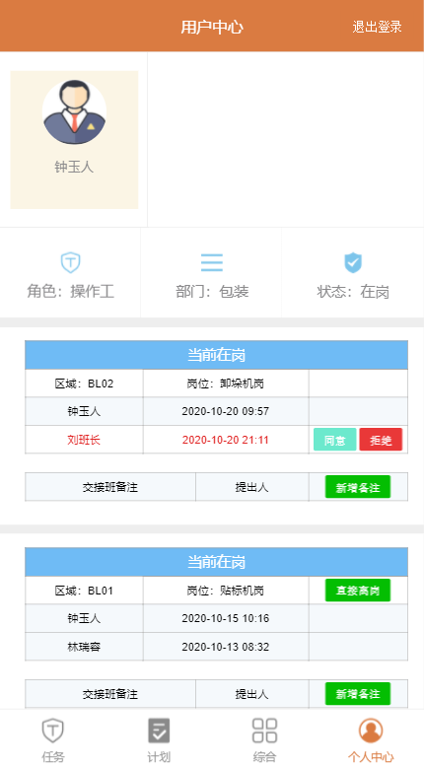
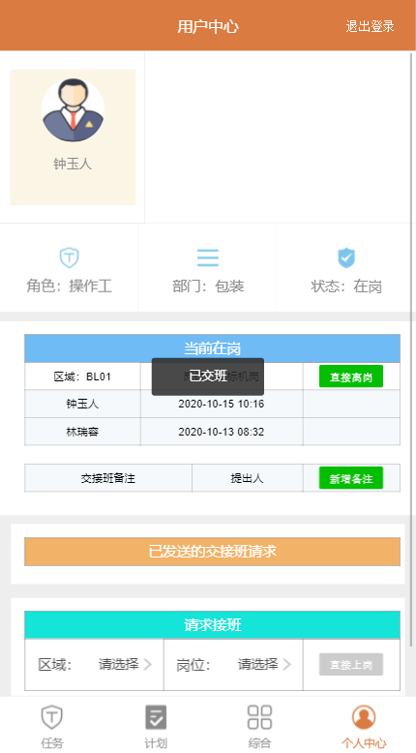
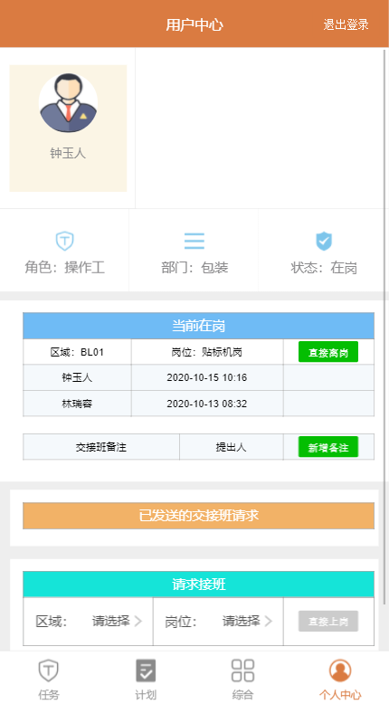
系统离岗
2
1
2
7
3
1
1
点击个人中心界面
4
交接班成功
7
直接点击离岗
2
查看是否属于在岗状态
3
点击同意

Slide 7
目录/Contents
系统访问登陆
系统上岗离岗
系统任务查看
临时任务添加
计划查看操作

Slide 8
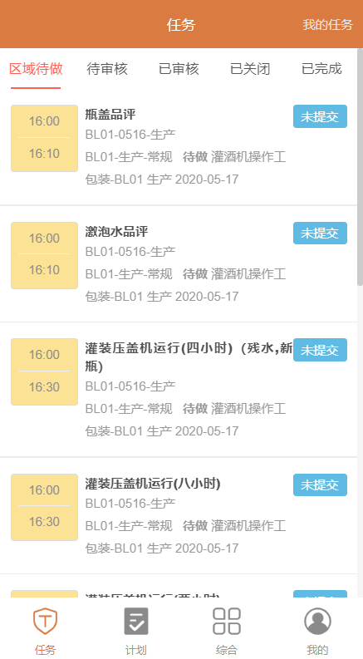
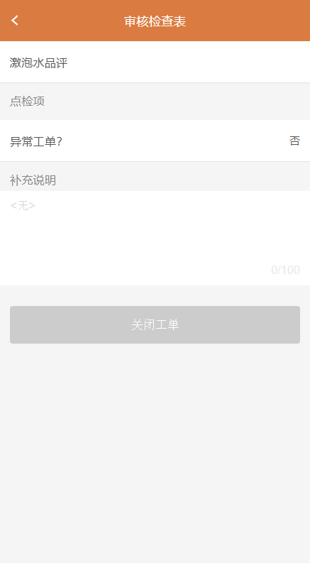
班长界面-任务-区域待做
1.区域待做：当前生产线上每个机台需要去完成任务
2.16:00~16:10 ：任务的限时时间（如低于此时间段则显示为黄色，如在此时间段内则无色，如超出此时间段则为灰色，是不可提交工单）
3.瓶盖品评：显示为任务名称
4.BL01-0516-生产：生产计划 名称
5.待做灌酒机操作工：灌酒机待做任务
6.包装-BL01生产2020-05-17：包装瓶一线任务日期2020年5月17日
1.激泡水品评：任务名称和点检项
2.异常工单：查看此工单任务有无异常
3.补充说明：在做工单任务操作人员在工单上添加补充说明
4.关闭工单：班长可以对此任务工单，进行关闭，关闭后操作人员则会看不见此工单
4
2
3
1
1
点击任务界面
4
点击返回任务界面
2
点击区域待做
3
点击任务

Slide 9
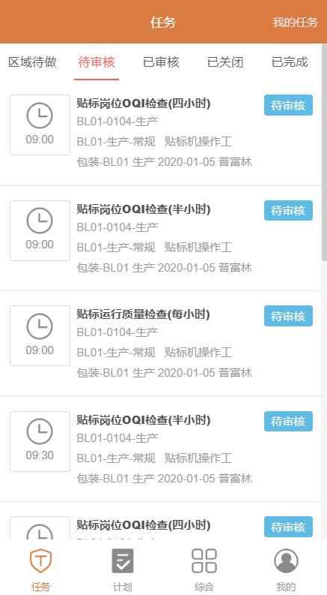
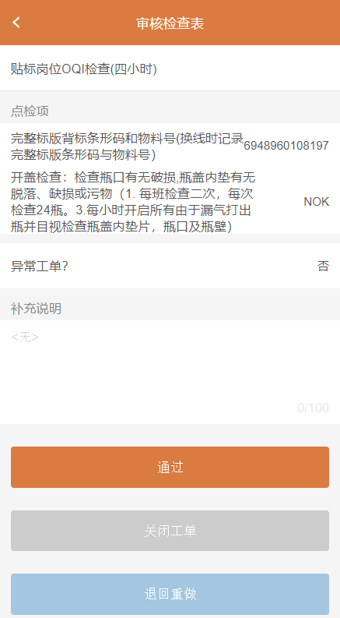
班长界面-任务-待审核
1.待审核：生产线中，由操作人员选择的需要班长审核的工单
2.09:00 ：操作人员任务开始时间
3.贴标岗位OQI检查（四小时）：显示为任务名称
4.BL01-0104-生产：生产计划名称
5.待做贴标机操作工：贴标机待做任务
6.包装-BL01生产2020-01-05：包装瓶一线任务日期2020年1月5日普工提交
1.贴标岗位OQI检查（四小时）：任务名称和点检项
2.异常工单：查看此工单任务有无异常
3.补充说明：在做工单任务操作人员在工单上添加补充说明
4.通过：审核工单完成
5.关闭工单：班长可以对此任务工单，进行关闭，关闭后操作人员则会看不见此工单
6.退回重做：此订单退回到提交人中为新任务工单重新做工单
2
1
2
1
点击待审核
3
点击返回任务界面
2
点击任务

Slide 10
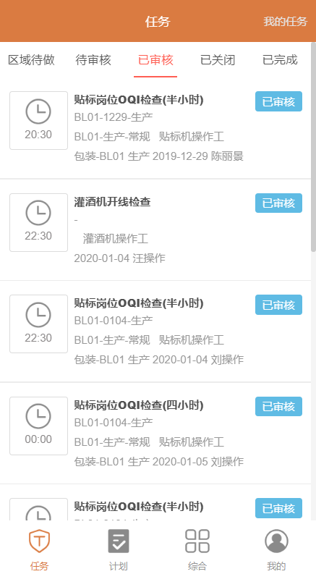
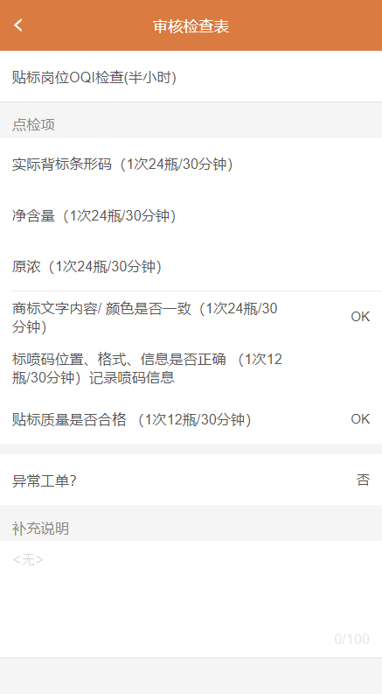
班长界面-任务-已审核
1.已审核：由班长从待审核工单中提交审核，则为已审核工单
2.20:30 ：操作人员任务开始时间
3.贴标岗位OQI检查（半小时）：显示为任务名称
4.BL01-1229-生产：生产计划名称
5.待做贴标机操作工：贴标机待做任务
6.包装-BL01生产2019-12-29：包装瓶一线任务日期2019年12月29日陈工提交
1.贴标岗位OQI检查（半小时）：任务名称和点检项
2.异常工单：查看此工单任务有无异常
3.补充说明：在做工单任务操作人员在工单上添加补充说明
3
1
2
1
点击已审核
3
点击返回任务界面
2
点击任务

Slide 11
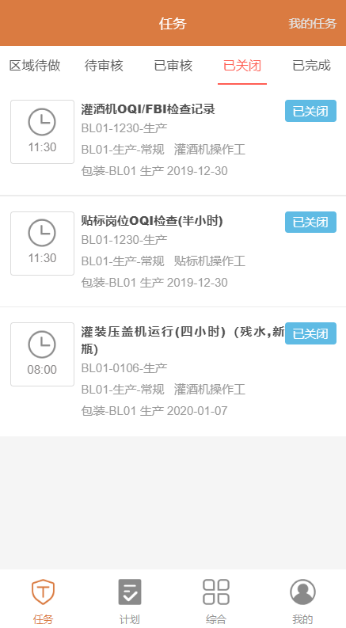
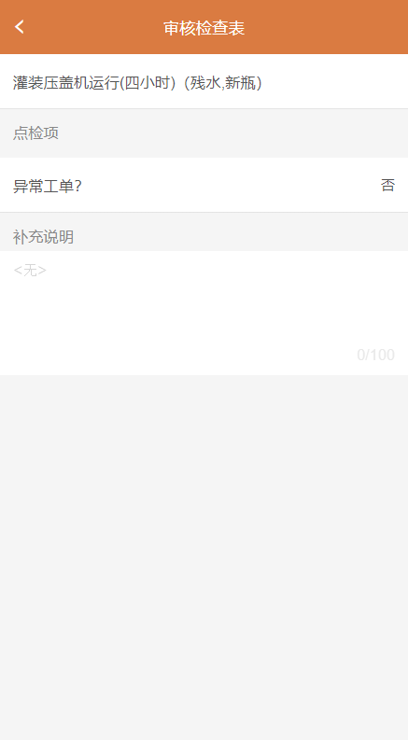
班长界面-任务-已关闭
1.已关闭：由区域待做中关闭的工单
2.11:30 ：操作人员任务开始时间
3.灌酒机OQI/FBI检查记录：显示为任务名称
4.BL01-1230-生产：生产计划名称
5.待做灌酒机操作工：灌酒机待做任务
6.包装-BL01生产2019-12-30：包装瓶一线任务日期2019年12月30日
1.灌装压盖机运行（四小时）（残水，新瓶）：任务名称和点检项
2.异常工单：查看此工单任务有无异常
3.补充说明：在做工单任务操作人员在工单上添加补充说明
3
1
2
1
点击已关闭
3
点击返回任务界面
2
点击任务

Slide 12
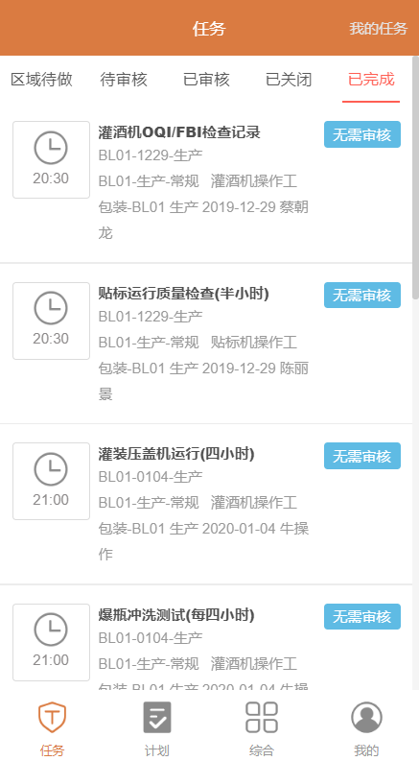
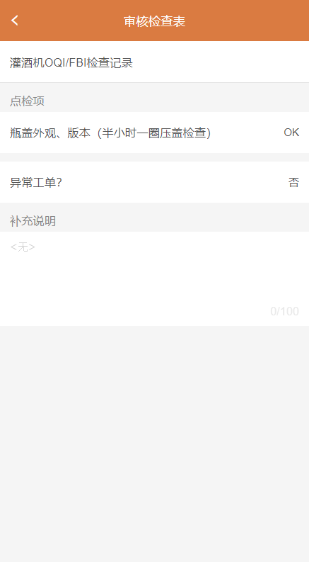
班长界面-任务-已完成
1.已完成：由操作人员中已完成工单
2.20:30 ：操作人员任务开始时间
3.灌酒机OQI/FBI检查记录：显示为任务名称
4.BL01-1229-生产：生产计划名称
5.待做灌酒机操作工：灌酒机待做任务
6.包装-BL01生产2019-12-29：包装瓶一线任务日期2019年12月29日
1.灌酒机OQI/FBI检查记录：任务名称和点检项
2.异常工单：查看此工单任务有无异常
3.补充说明：在做工单任务操作人员在工单上添加补充说明
3
1
2
1
点击已完成
3
点击返回任务界面
2
点击任务

Slide 13
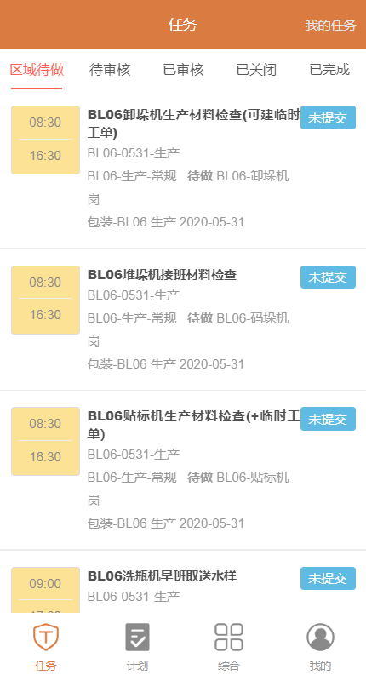
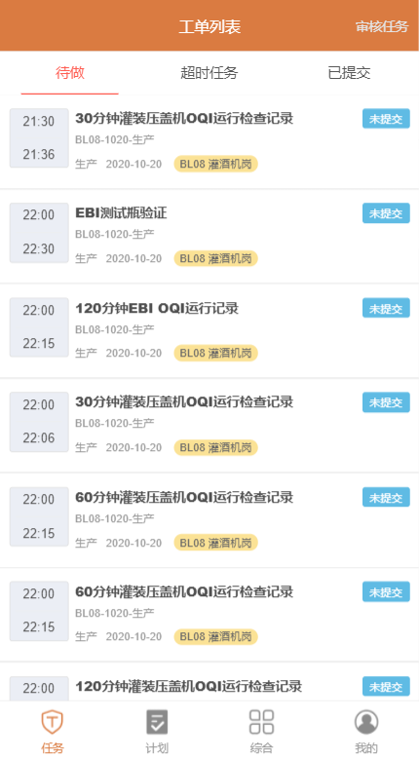
我的任务
2
3
1
1
点击任务界面
3
点击审核任务即可返回查看区域待做、待审核、已审核、已完关闭、已完成页面
2
点右上方我的任务
我的任务：班长需要去完成的任务工单

Slide 14
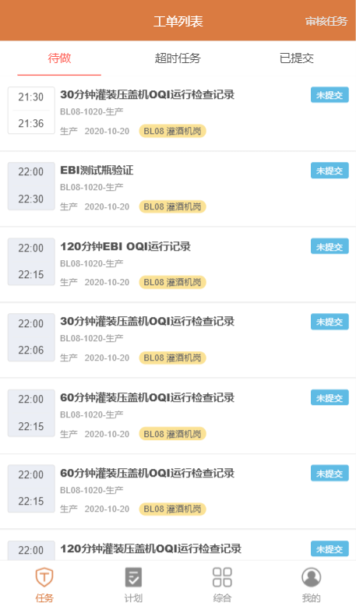
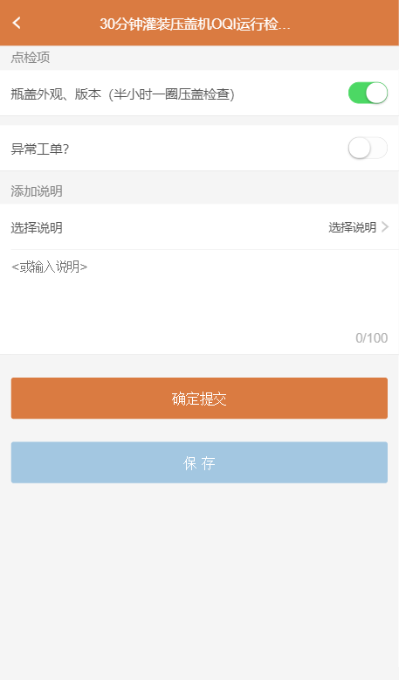
我的任务-待做
1.我的任务：分为待做，超时任务和已提交
2.21:30~21:36 ：任务的限时时间（ 21:30~21:36时间段如低于此时间段则显示为黄色，如在此时间段内则无色，如超出此时间段则为灰色，是不可提交工单）
3. 30分钟灌装压盖机OQI运行检查记录：显示为任务名称
4.BL08-1020-生产：生产计划名称
5.生产 2020-10-20：当天时间
6.BL08灌酒机岗：该任务属于灌酒机岗任务
7.未提交：还没提交完成的工单任务
1. 点检项任务包含多个结果项，如NOK/OK、记录、时间、拍照等（切换结果输出需要在后台管理条目管理结果修改）
2.异常工单：查看此工单任务有无异常，如有异常则需要选择审核人，同时会发送到审核人进行审核
3.补充说明：在做工单任务提交时，如有需要补充的说明可以在手输说明（字数限制100以内），也可以点击选择说明情况，如工单发放不合理或过期工单等
5
1
2
3
4
1
点击该任务
2
对点检项进行完成
5
点击即可返回为我的任务界面
3
如此工单有异常则需要点击进行反馈同时选择审核人
4
点击选择说明：可弹出如发放不合理或过期工单

Slide 15
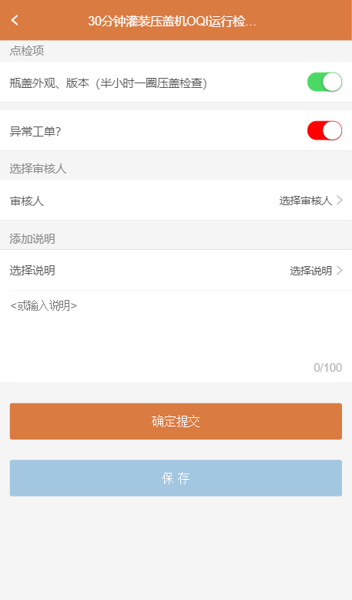
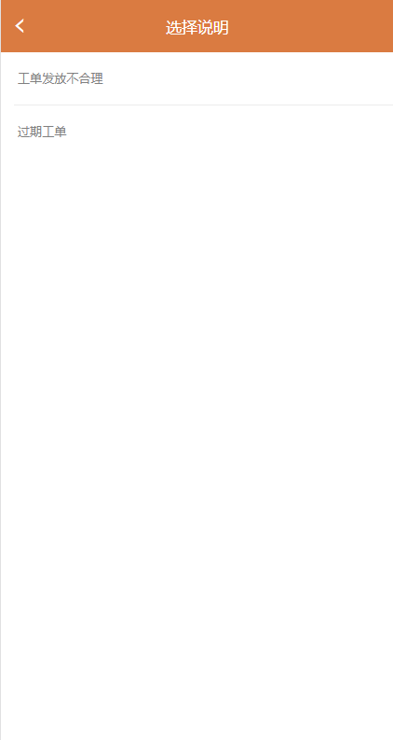
我的任务-待做
1.异常工单：选择异常工单后需要选择下方的审核人
2.审核人：审核人为当前区域其他班长
1.选择说明：选择说明是为可以直接快速选择说明情况（工单发放不合理、过期工单）
1
2
3
1
选择此项为异常工单
2
选择审核人
3
选择说明

Slide 16
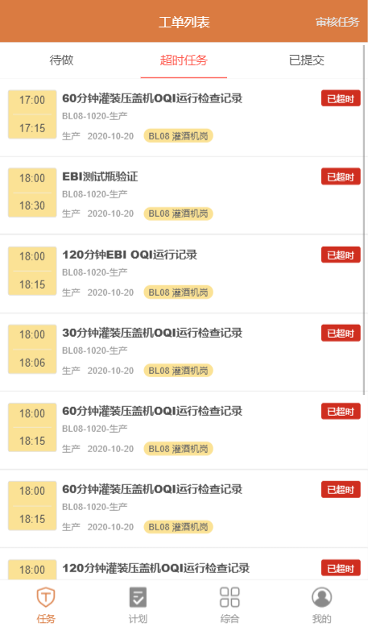
我的任务-超时任务
1.我的任务：分为待做，超时任务和已提交
2.17:00~17:15 ：任务的限时时间
3. 60分钟灌装压盖机OQI运行检查记录：显示为任务名称
4.BL08-1020-生产：生产计划名称
5.生产 2020-10-20：当天时间
6.BL08灌酒机岗：该任务属于灌酒机岗任务
7.已超时：该任务已经超过任务限定完成时间
1. 点检项任务包含多个结果项，如NOK/OK、记录、时间、拍照等（切换结果输出需要在后台管理条目管理结果修改）
2.异常工单：查看此工单任务有无异常，如有异常则需要选择审核人，同时会发送到审核人进行审核
3.补充说明：在做工单任务提交时，如有需要补充的说明可以在手输说明（字数限制100以内），也可以点击选择说明情况，如工单发放不合理或过期工单等
5
1
2
3
4
1
点击该任务
2
对点检项进行完成
5
点击即可返回为我的任务界面
3
如此工单有异常则需要点击进行反馈同时选择审核人
4
点击选择说明：可弹出如发放不合理或过期工单

Slide 17
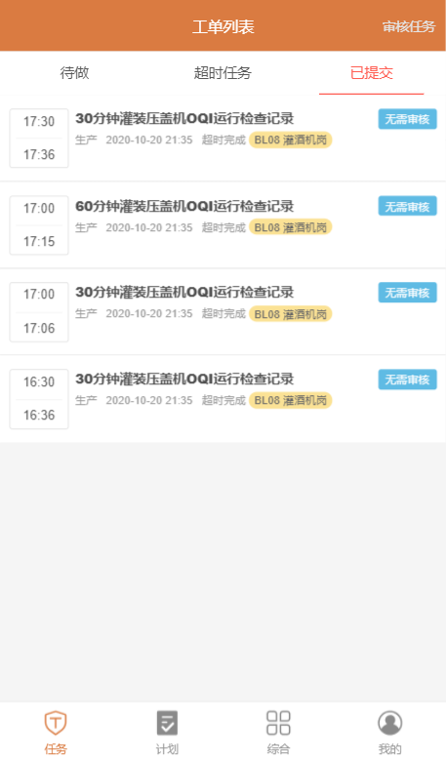
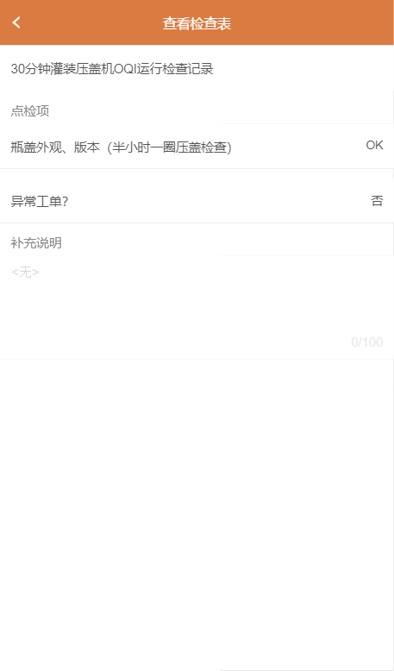
我的任务-已提交
1.我的任务：分为待做，超时任务和已提交
2.17:00~17:06 ：任务的限时时间（ 17:00~17:06时间段如低于此时间段则显示为黄色，如在此时间段内则无色，如超出此时间段则为灰色，是不可提交工单）
3. 30分钟灌装压盖机OQI运行检查记录：显示为任务名称
4.生产 2020-10-20 21:35超时完成：任务提交时间
6.BL08灌酒机岗：该任务属于灌酒机岗任务
7.无需审核：不用班长管理人员审核任务
1.30分钟灌装压盖机OQI运行检查记录：任务名称和点检项（可以查看历史完成项）
2.异常工单：查看已完成此工单任务有无异常
3.补充说明：查看已完成工单任务补充说明
3
1
2
1
点击上方已提交
3
点击即可返回为我的任务界面
2
点击已提交任务

Slide 18
目录/Contents
系统访问登陆
系统上岗离岗
系统任务查看
临时任务添加
计划查看操作

Slide 19
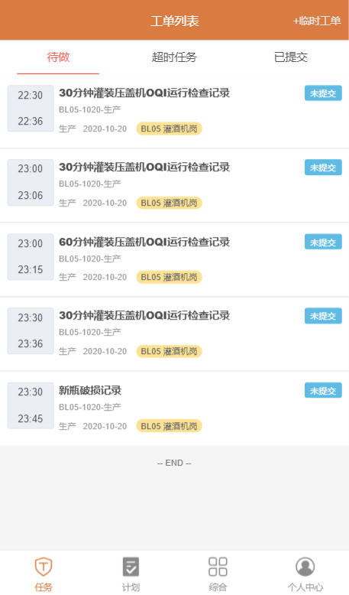
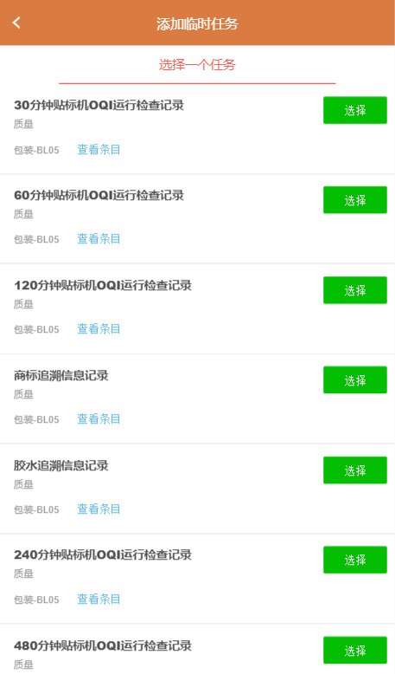
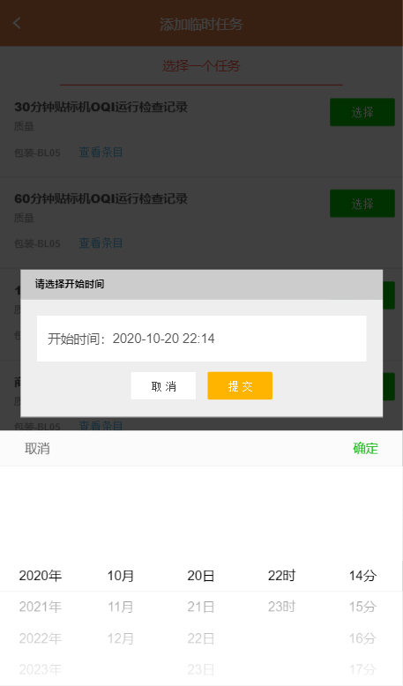
操作人员界面-添加临时任务
2
1
2
3
4
1
1
点击任务界面
3
选择需要添加任务
4
选择任务的开始时间，提交即可添加到我的任务中
2
点击添加临时工单

Slide 20
目录/Contents
系统访问登陆
系统上岗离岗
系统任务查看
临时任务添加
计划查看操作

Slide 21
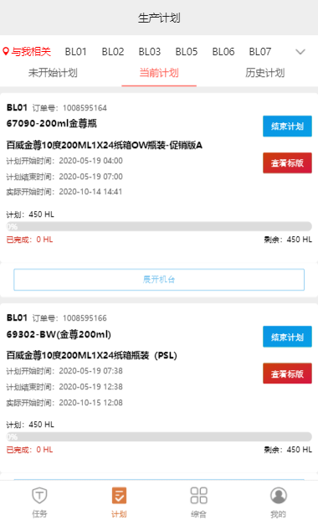
计划界面操作方法-当前计划
1.点击计划后会显示之间显示当前计划界面。
2.当前计划：为班长开启未开始计划后计划变为进行中。
3.显示信息：生产线、订单号、SKU物料号、物料详细信息、计划开始时间、计划结束时间、计划HL。（计划表中导入的信息）
4.实际开始时间：根据灌酒机机台点击计划开始时间为实际开始时间。
5.点击结束计划会结束掉整条生产线计划（需要等所有机台计划结束后才能结束整条生产计划）
6.根据包装计划产量实时根据机台产量进行变动。
7.点击展开计划，查看生产线下面机台计划。
2
3
4
5
6
7
1
计划界面
计划界面

Slide 22
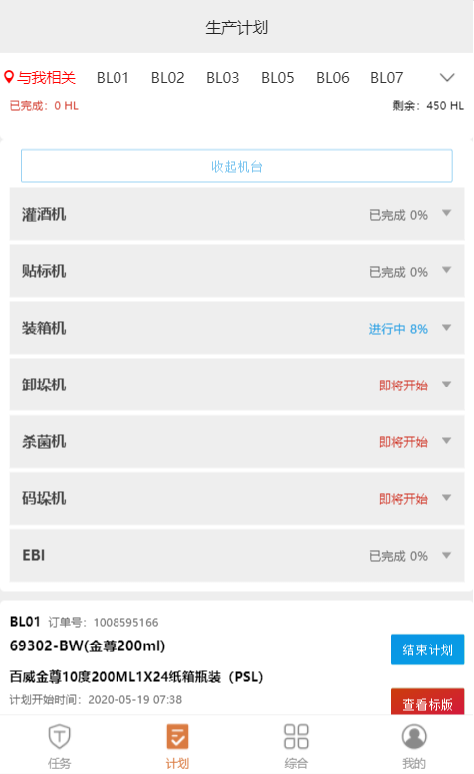
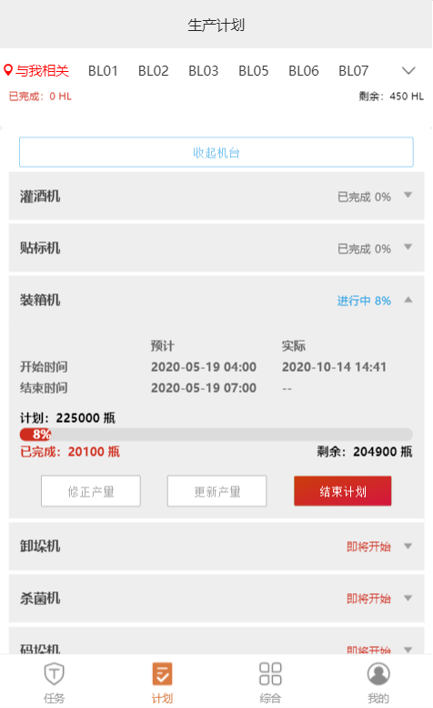
计划界面操作方法-当前计划
1.点击展示机台后，会展生产线下面的机台信息，展示机台数量会根据操作人员上的岗位数量来进行展示。
同时机台计划会根据班长开启计划后会下发到机台上。再点击会查看机台计划进度和详细产量。
1.查看机台的详细信息，预计开始和结束时间、实际开始和结束时间。
2.机台计划瓶数、已完成瓶数、剩余瓶数。同时计划会自动采集产量数据，当无自动采集数据时则可以手动更新产量。（修正产量用于自动采集评率为1个小时进行减少误差操作）
当机台计划产量快要结束时手动结束机台计划。（提醒功能正在优化中。）
1
2
3
展开机台

Slide 23
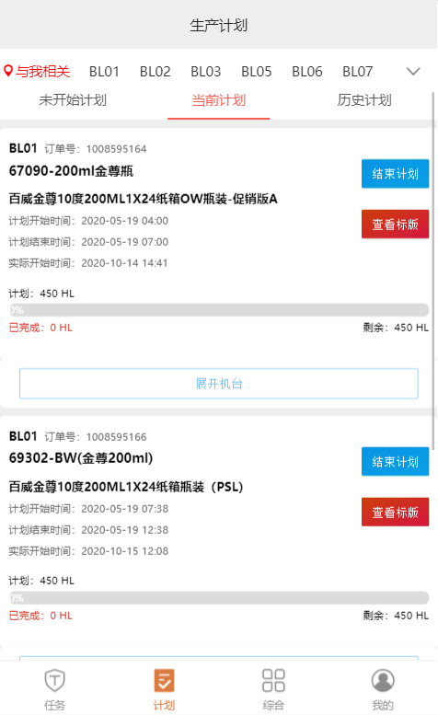
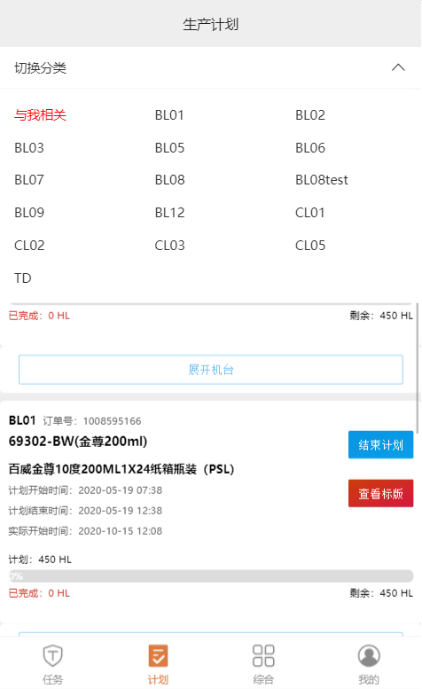
计划界面操作方法-当前计划
1.进行切换生产线查看计划。
2.默认会根据人员自己生产线计划进行展示（与我相关）
1
查看计划

Slide 24
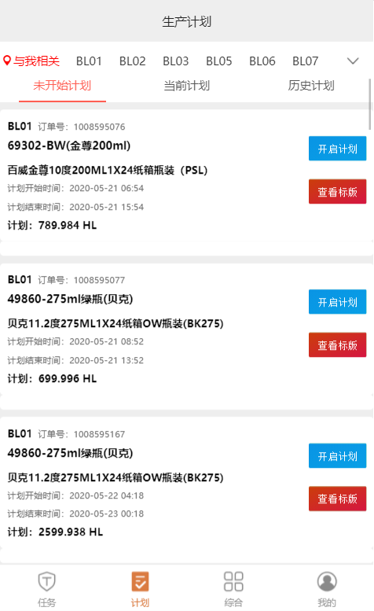
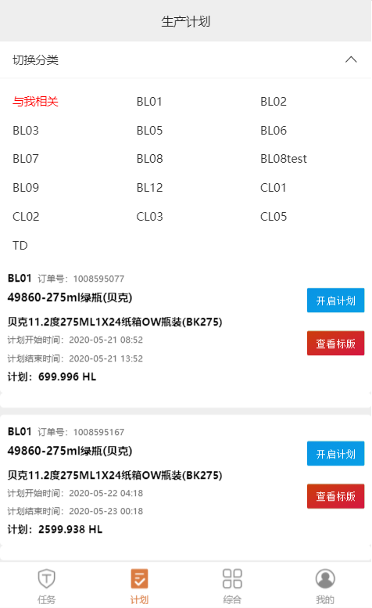
计划界面操作方法-未开始计划
1.在未开始计划中以正序时间排列方式查看所有的未开始计划。
2.班长角色人员可在未开始计划中进行计划的下发，当班长角色开启计划后计划会变为进行中，同时会下发到各个队应机台上。
3.操作人员角色在未开始计划中是只能查看计划页面。
计划开启提醒（优化开发中）
1.分生产线查看未开始计划

Slide 25
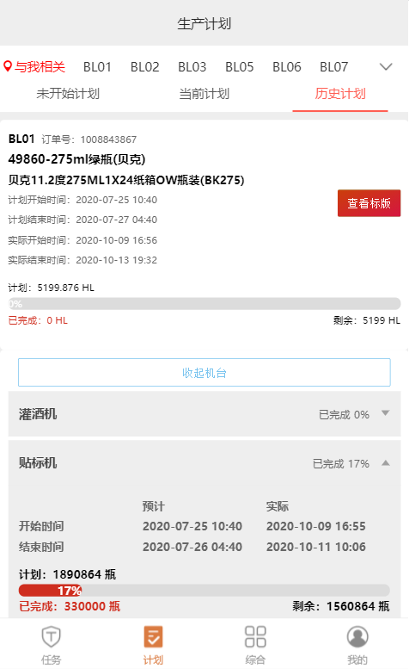
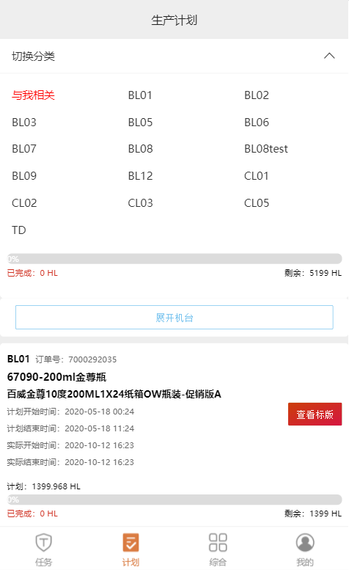
计划界面操作方法-历史计划
1.在未开始计划中以实际结束时间倒序时间排列方式查看所有的历史计划。
2. 点击展示机台或收起机台会查看详细各个机台计划情况。
1.分生产线查看历史计划
查看计划

Slide 26
谢谢观看
联系邮箱：ziyang.liu@keytech-engineering.com

